Slide 1
SM4
מאת הגבר.

Slide 2
תוכן עניינים
פתיחה –
תמונה של הארכיטקטורה הכללית.
נתונים כללים כמו איפה הוא משומש, האם משומש היום
מה הקונפיגורציה שלו ?
פיסטל ?
Round – כניסה לround עצמו והבנה כל שלב ושלב.
בכל שלב הצגת הקבועים ?
הבנה למה הוא טוב
כלומר ממה הוא מתגונן טוב
מה החולשות שלו אם יש כאלה

Slide 3
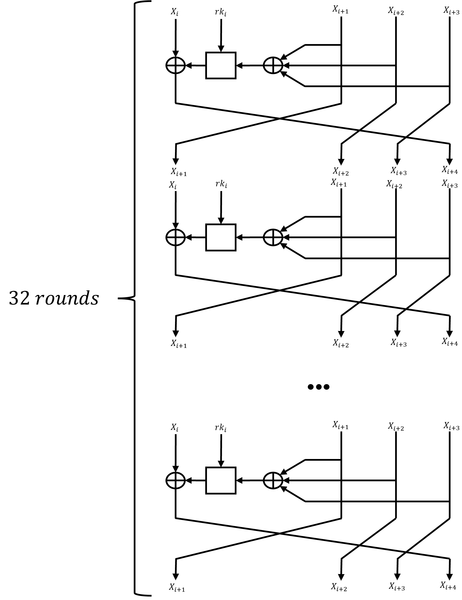
פתיחה – עובדות כלליות + קונפיגורציה

Slide 4
פתיחה – עובדות כלליות + קונפיגורציה

Slide 5
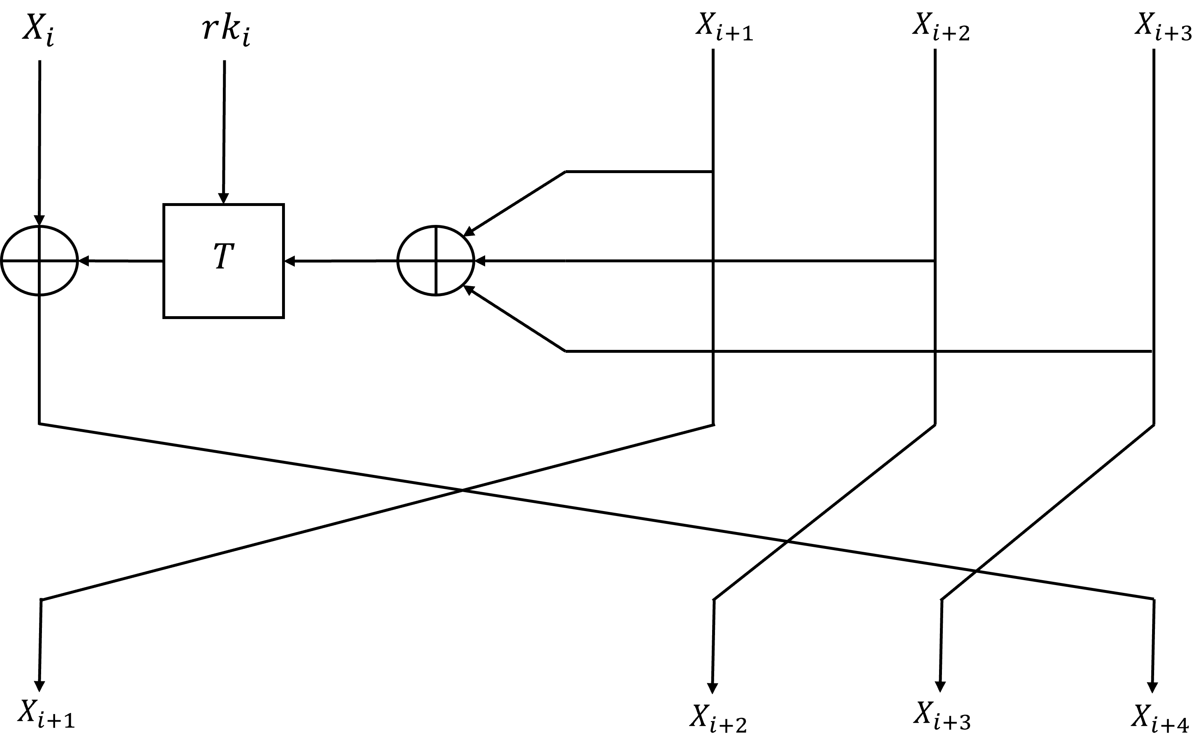





$$Round i$$
Text
$$X_{0}$$
$$X_{1}$$
$$X_{2}$$
$$X_{3}$$

Slide 6
